Slide 1
Brasília-DF, 05 de dezembro/22
Seminário Internacional Plataforma Clínica Global Covid-19 e Pós-Covid/ Organização Mundial da Saúde- OMS: Resultados da Pesquisa, Desafios e Lições Aprendidas
HOSPITAL EDUARDO CAMPOS DA PESSOA IDOSA - Recife/PE
Taís Lins Severo da Silva
Diretora de Ensino e Pesquisa

Slide 2
Apresentação
Unidade de saúde municipal, vinculada à prefeitura da cidade do Recife, voltada para acolher, prioritariamente, usuários do Sistema Único de Saúde (SUS) com mais de 60 anos;
Sob a gestão da Fundação de Gestão Hospitalar Professor Martiniano (FGH);
Inaugurado em 1º de outubro de 2020, data em que é celebrado o Dia Mundial da Pessoa Idosa;
Unidade 100% regulada.
Contextualização
Apresentação dos Dados Coletados
Contextualização
COVID-19
COVID-19
Desafios e Lições
Iniciativa Rede Colaborativa Brasil
Estudo de caracterização clínica e manejo de pacientes hospitalizados com Covid-19: contribuindo com o SUS e a Plataforma Clínica Global da OMS

Slide 3
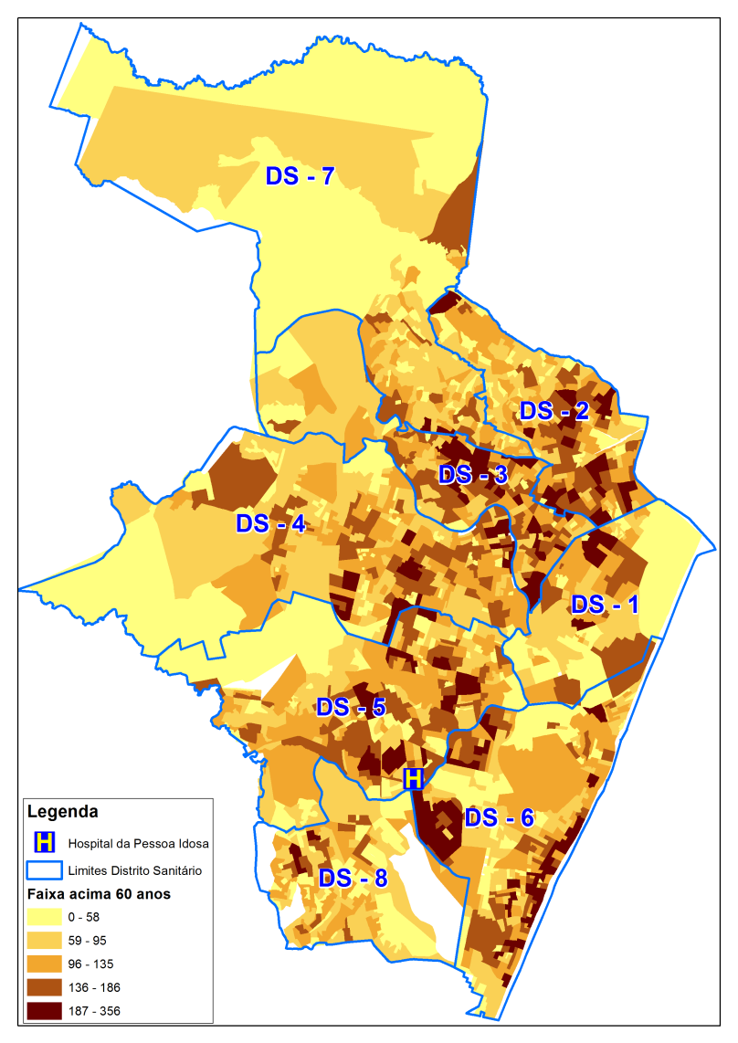
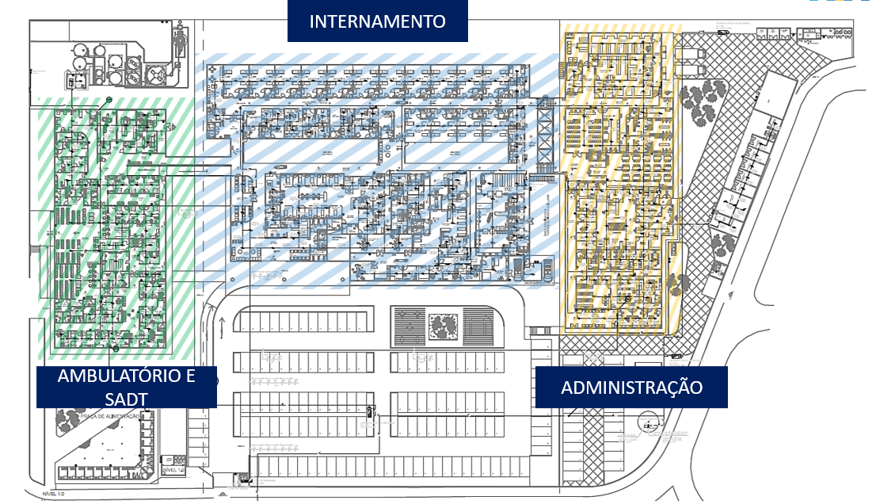
Apresentação
Figura 1- Localização geográfica.
Figura 2- Planta baixa do hospital.
Contextualização
Apresentação dos Dados Coletados
Contextualização
COVID-19
COVID-19
Desafios e Lições
Iniciativa Rede Colaborativa Brasil
Estudo de caracterização clínica e manejo de pacientes hospitalizados com Covid-19: contribuindo com o SUS e a Plataforma Clínica Global da OMS

Slide 4
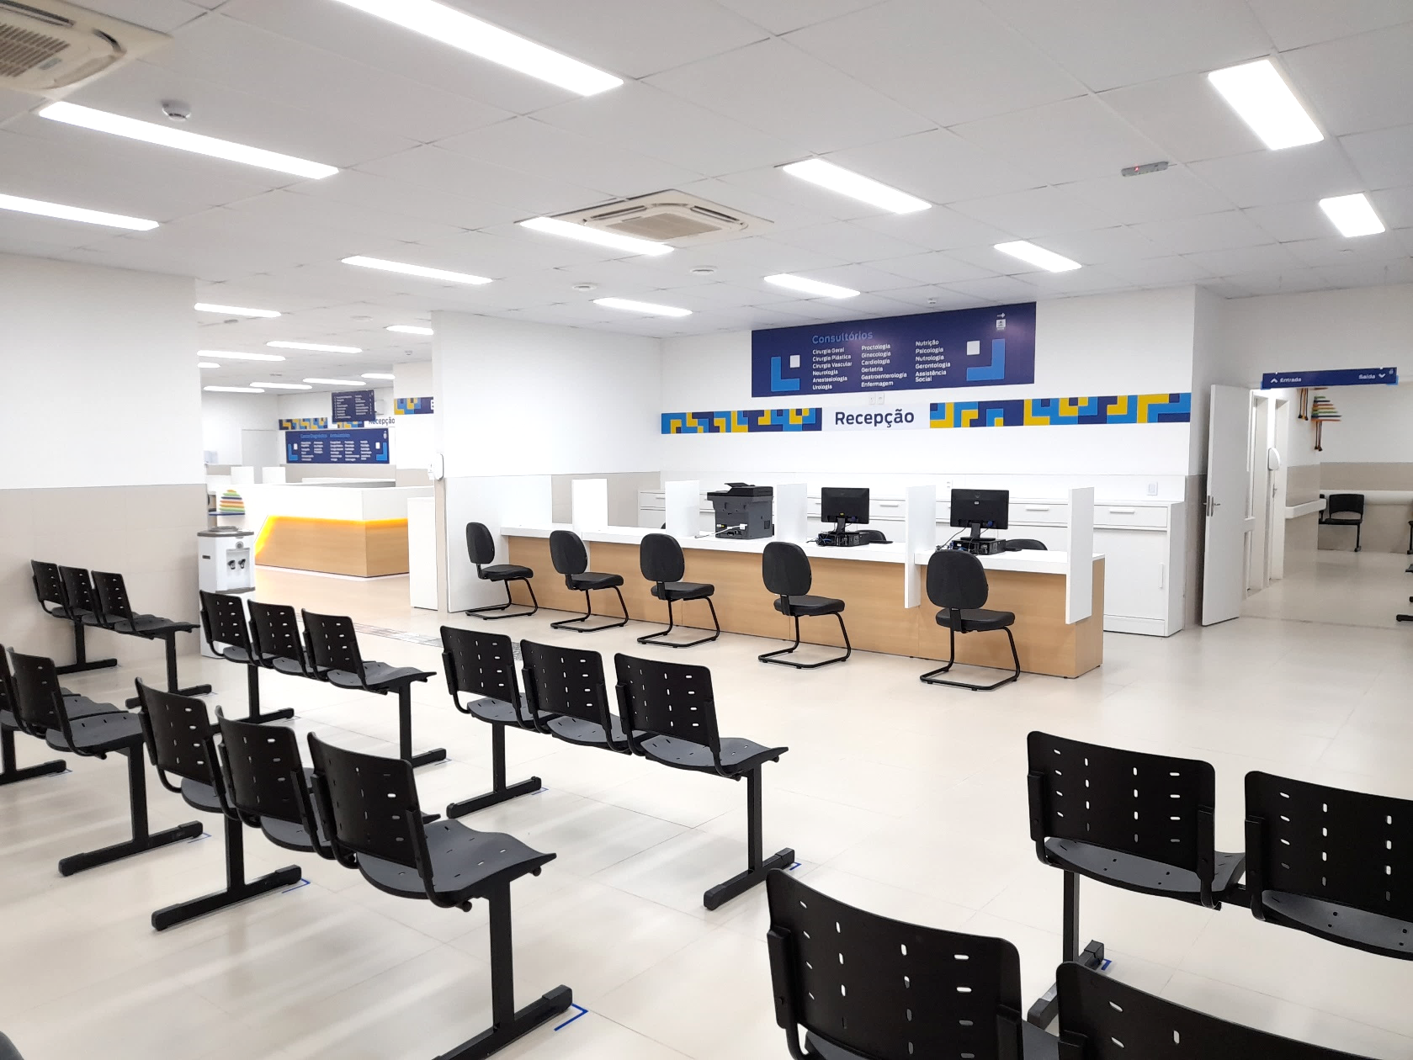
Apresentação
13 Consultórios
Contextualização
Apresentação dos Dados Coletados
Contextualização
COVID-19
Desafios e Lições
COVID-19
Desafios e Lições
Iniciativa Rede Colaborativa Brasil
Estudo de caracterização clínica e manejo de pacientes hospitalizados com Covid-19: contribuindo com o SUS e a Plataforma Clínica Global da OMS

Slide 5
Apresentação
Ambulatório
Área Interdisciplinar
Contextualização
Apresentação dos Dados Coletados
Contextualização
COVID-19
Desafios e Lições
COVID-19
Desafios e Lições
Iniciativa Rede Colaborativa Brasil
Estudo de caracterização clínica e manejo de pacientes hospitalizados com Covid-19: contribuindo com o SUS e a Plataforma Clínica Global da OMS

Slide 6
Apresentação
T
Ambulatório
Área Médica
Contextualização
Apresentação dos Dados Coletados
Contextualização
OVID-19
COVID-19
Desafios e Lições
Iniciativa Rede Colaborativa Brasil
Estudo de caracterização clínica e manejo de pacientes hospitalizados com Covid-19: contribuindo com o SUS e a Plataforma Clínica Global da OMS

Slide 7
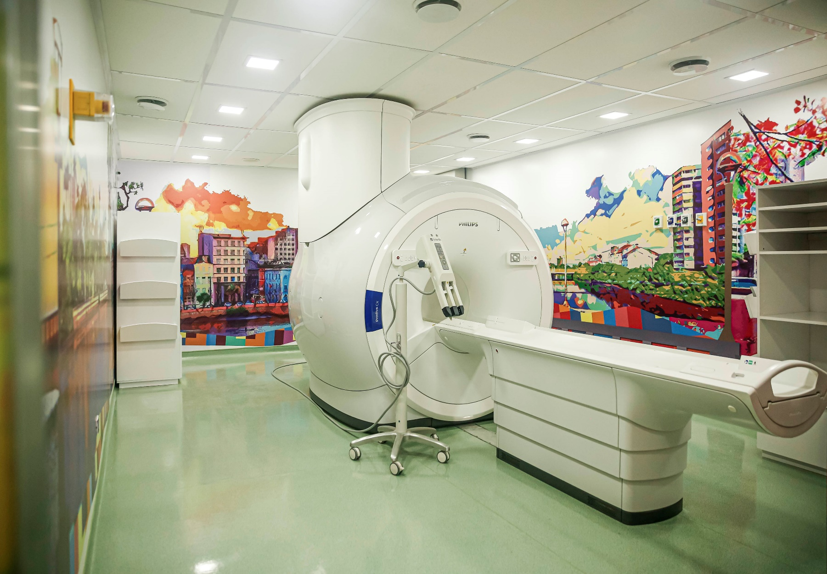
Apresentação
T
Centro
Diagnóstico
Contextualização
Apresentação dos Dados Coletados
Contextualização
COVID-19
Desafios e Lições
Iniciativa Rede Colaborativa Brasil
Estudo de caracterização clínica e manejo de pacientes hospitalizados com Covid-19: contribuindo com o SUS e a Plataforma Clínica Global da OMS

Slide 8
Apresentação
T
Centro
Diagnóstico
Contextualização
Apresentação dos Dados Coletados
Contextualização
COVID-19
Desafios e Lições
Iniciativa Rede Colaborativa Brasil
Estudo de caracterização clínica e manejo de pacientes hospitalizados com Covid-19: contribuindo com o SUS e a Plataforma Clínica Global da OMS

Slide 9
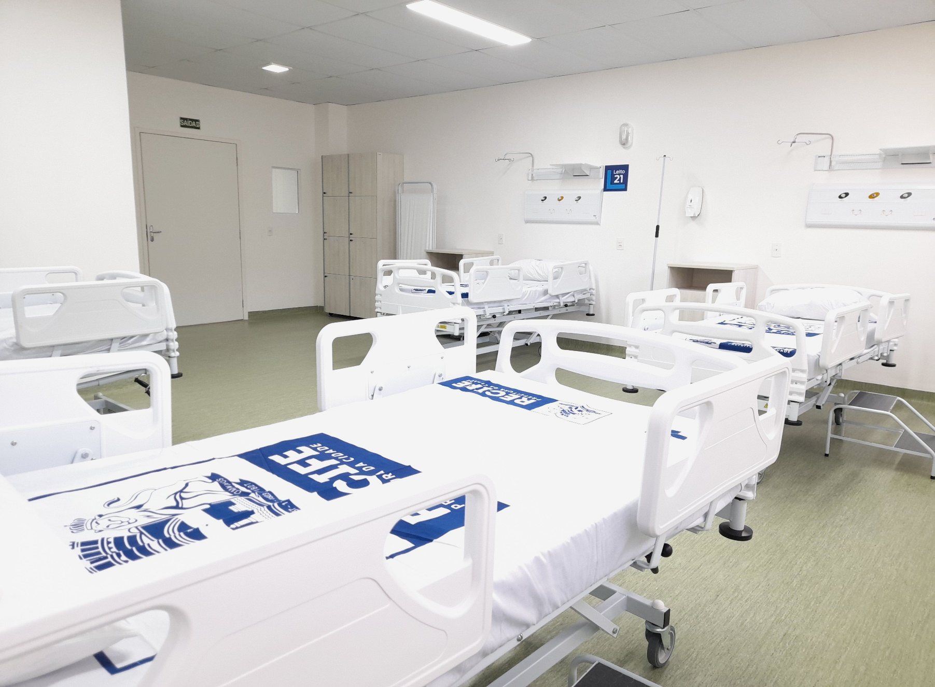
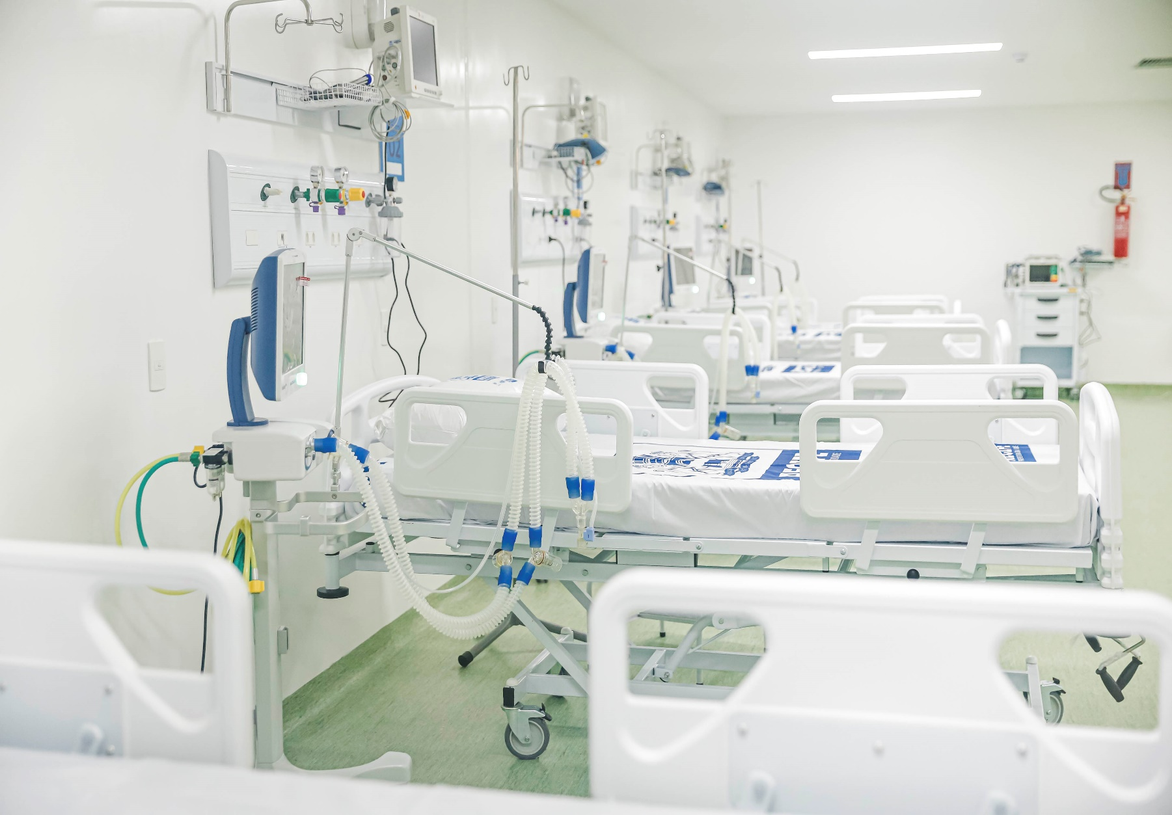
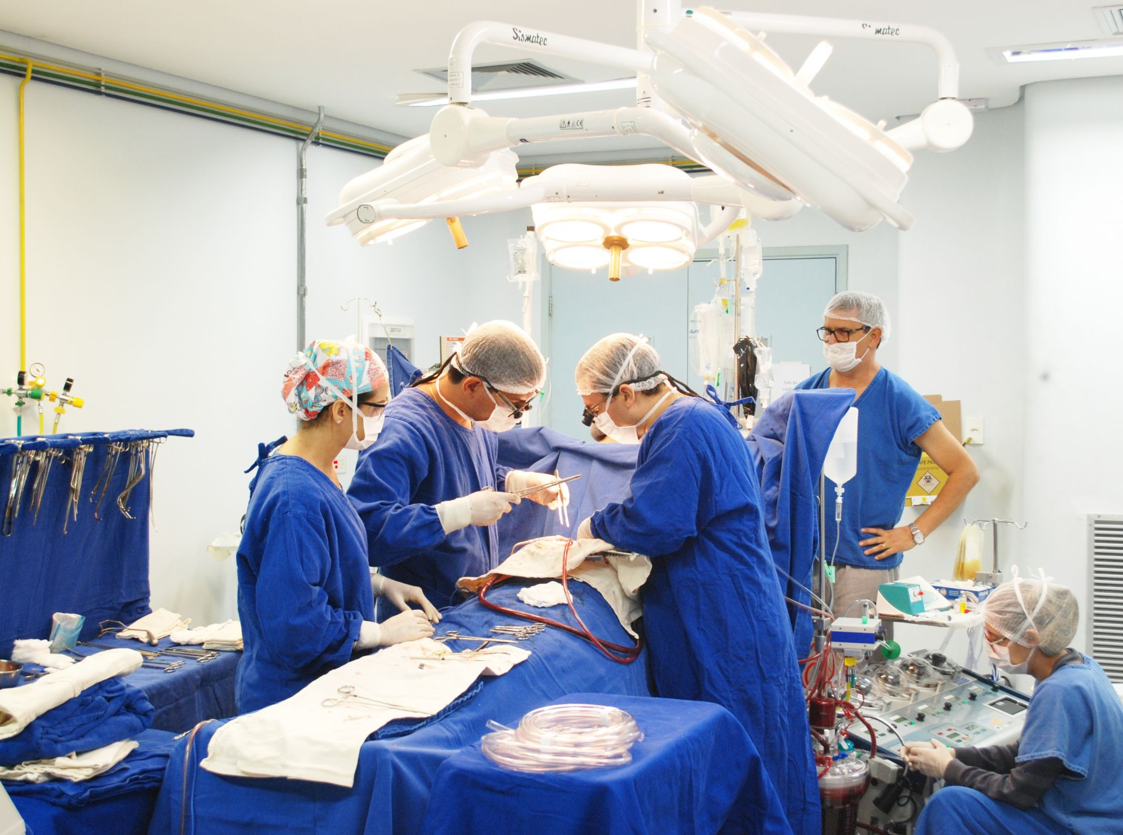
Apresentação
60 Leitos
Enfermaria
10 Leitos
UTI
04 Salas
Bloco Cirúrgico
Contextualização
Apresentação dos Dados Coletados
Contextualização
COVID-19
Desafios e Lições
Desafios e Lições
Iniciativa Rede Colaborativa Brasil
Estudo de caracterização clínica e manejo de pacientes hospitalizados com Covid-19: contribuindo com o SUS e a Plataforma Clínica Global da OMS

Slide 10
Apresentação
Março/2021, atendimento de pacientes com suspeita ou diagnóstico de COVID-19 para o Estado de Pernambuco.
Capacidade operacional de 70 leitos de terapia intensiva, implantados de forma gradual, respeitando a capacidade de atendimento e necessidade da rede;
Adequações dos fluxos:
Fluxo de circulação e acesso ao refeitório;
Protocolos de biossegurança;
Notas e pareceres técnicos.
Contextualização
COVID-19
Apresentação dos Dados Coletados
Desafios e Lições
Iniciativa Rede Colaborativa Brasil
Estudo de caracterização clínica e manejo de pacientes hospitalizados com Covid-19: contribuindo com o SUS e a Plataforma Clínica Global da OMS

Slide 11
Apresentação
Consulta ao Prontuário Eletrônico de pacientes atendidos com suspeita e diagnóstico de COVID-19, no período de fevereiro a setembro de 2021.
Contextualização
Apresentação dos Dados Coletados
Contextualização
COVID-19
COVID-19
Desafios e Lições
Iniciativa Rede Colaborativa Brasil
Estudo de caracterização clínica e manejo de pacientes hospitalizados com Covid-19: contribuindo com o SUS e a Plataforma Clínica Global da OMS

Slide 12
Apresentação
Gráfico 1- Casos confirmados de COVID-19 de fevereiro a setembro de 2021.
Do total de 619 pacientes idosos atendidos na unidade com suspeita ou diagnóstico da
COVID-19, 352 (57%) obtiveram resultado positivo.
Homens: 180 (51,43%)
Mulheres: 172 (48,86%)
Contextualização
Apresentação dos Dados Coletados
Contextualização
COVID-19
COVID-19
Desafios e Lições
Iniciativa Rede Colaborativa Brasil
Estudo de caracterização clínica e manejo de pacientes hospitalizados com Covid-19: contribuindo com o SUS e a Plataforma Clínica Global da OMS

Slide 13
Apresentação
Gráfico 2- Perfil etário dos pacientes diagnosticados com COVID-19, de fevereiro a setembro de 2021.
Contextualização
COVID-19
Apresentação dos Dados Coletados
Desafios e Lições
Iniciativa Rede Colaborativa Brasil
Estudo de caracterização clínica e manejo de pacientes hospitalizados com Covid-19: contribuindo com o SUS e a Plataforma Clínica Global da OMS

Slide 14
Apresentação
Tabela 1– Principais dados do internamento hospitalar.
Características | Quantitativo (n/%)
Tempo médio da permanência hospitalar | 10 dias
Suporte ventilatório mecânico | 113 (32,51%)
Traqueostomia | 26 (7%)
Hemodiálise | 45 (13%)
Contextualização
Apresentação dos Dados Coletados
Contextualização
COVID-19
Apresentação dos Dados Coletados
COVID-19
Desafios e Lições
Desafios e Lições
Iniciativa Rede Colaborativa Brasil
Estudo de caracterização clínica e manejo de pacientes hospitalizados com Covid-19: contribuindo com o SUS e a Plataforma Clínica Global da OMS

Slide 15
Apresentação
Tabela 2- Principais dados do tratamento clínico.
Características | Quantitativo (n/%)
Drogas vasoativas | 83 (24%)
Corticóide | 256 (73%)
Antibioticoterapia | 339 (96%)
Contextualização
COVID-19
Apresentação dos Dados Coletados
Desafios e Lições
Iniciativa Rede Colaborativa Brasil
Estudo de caracterização clínica e manejo de pacientes hospitalizados com Covid-19: contribuindo com o SUS e a Plataforma Clínica Global da OMS

Slide 16
Apresentação
Tabela 3- Principais dados do desfecho clínico.
Características | Quantitativo (n/%)
Óbitos | 205 (58%)
Transferências | 84 (24%)
Altas | 63(18%)
Paliação | 20 (6%)
Contextualização
COVID-19
Apresentação dos Dados Coletados
Desafios e Lições
Iniciativa Rede Colaborativa Brasil
Estudo de caracterização clínica e manejo de pacientes hospitalizados com Covid-19: contribuindo com o SUS e a Plataforma Clínica Global da OMS

Slide 17
Apresentação
Gráfico 4 - Quantitativo de óbitos de pacientes diagnosticados com COVID-19, de fevereiro a setembro de 2021.
Gráfico 3 - Altas x óbitos de fevereiro a setembro de 2021.
Contextualização
Apresentação dos Dados Coletados
Contextualização
COVID-19
Desafios e Lições
Iniciativa Rede Colaborativa Brasil
Estudo de caracterização clínica e manejo de pacientes hospitalizados com Covid-19: contribuindo com o SUS e a Plataforma Clínica Global da OMS

Slide 18
Apresentação
Cenário de desafios e surpresas.
Dificuldade na coleta de dados.
Sugestão de organização dos dados inseridos no prontuário eletrônico.
Adequação e aperfeiçoamento do conhecimento teórico-prático em virtude de prestar uma assistência humanizada, holística e baseada em evidências.
A gravidade dos pacientes exigiu um trabalho multidisciplinar, tendo o binômio paciente-família como a base para um atendimento integral.
Contextualização
COVID-19
Apresentação dos Dados Coletados
Desafios e Lições
Iniciativa Rede Colaborativa Brasil
Estudo de caracterização clínica e manejo de pacientes hospitalizados com Covid-19: contribuindo com o SUS e a Plataforma Clínica Global da OMS

Slide 19
Apresentação
À ROBERTA MONTEIRO, CINTHIA AVELINO E FELIPE COSTA.
AOS PACIENTES.
A TODOS QUE FAZEM O HECPI.
Contextualização
OVID-19
Desafios e Lições
Iniciativa Rede Colaborativa Brasil
Estudo de caracterização clínica e manejo de pacientes hospitalizados com Covid-19: contribuindo com o SUS e a Plataforma Clínica Global da OMS

Slide 20
Apresentação
Contextualização
COVID-19
Desafios e Lições
Iniciativa Rede Colaborativa Brasil
Estudo de caracterização clínica e manejo de pacientes hospitalizados com Covid-19: contribuindo com o SUS e a Plataforma Clínica Global da OMS

